Slide 1
Памяти
Валентины Олешко посвящается…
Детско-подростковая организация «Лицеист» им В. Олешко
Волонтерский отряд «Дари добро»

Slide 2
РАЗВЕДЧИЦА ПО ИМЕНИ ВАЛЯ
Совсем девчонкой, добровольцем,
В военкомат Валя пришла.
На курсы медсестёр просилась,
На фронте медсестра нужна!
В радисты записали Валю,
На западных фронтах идёт война.
Узбекистан, Ташкент и разведшкола,
Курсы радистов там она прошла.
Волховский фронт, радиорота связи,
Пятьдесят третьего отдельного полка.
Из роты связи, но уже радистом,
В штаб контрразведки Валя прибыла.
Не раз в разведках была Валя,
Ходила по тылам врага.
Считала танки, точки огневые,
Мотопехоту, эшелоны - поезда.
Раскрылись в небе парашюты,
Горят костры, ночная мгла.
Разведчики не знали про ловушку,
Их взяли всех в тылу врага.
Не зря за храбрость уважали Валю,
Уже в плену подполье создала.
И вновь предательство, своих же!
Теперь на смерть осознанно пошла.
Под пытками, угрозами фашистов,
Силы нашла, чтобы молчать.
И стиснув зубы, лишь стонала,
Но никого не стала предавать.
Погибла Валя неизвестной,
На Родине считали - предала.
Не знали правды настоящей,
Что смерть позору предпочла.
А над могилой в Дружноселье,
В далёкой Ленинградской стороне,
Звезда по имени «Олешко» светит,
Осталась память вечно на земле.
Анатолий Логачев, 2014 год

Slide 3
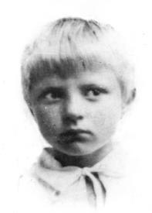
Что вы знаете о В.И. Олешко?

Slide 4
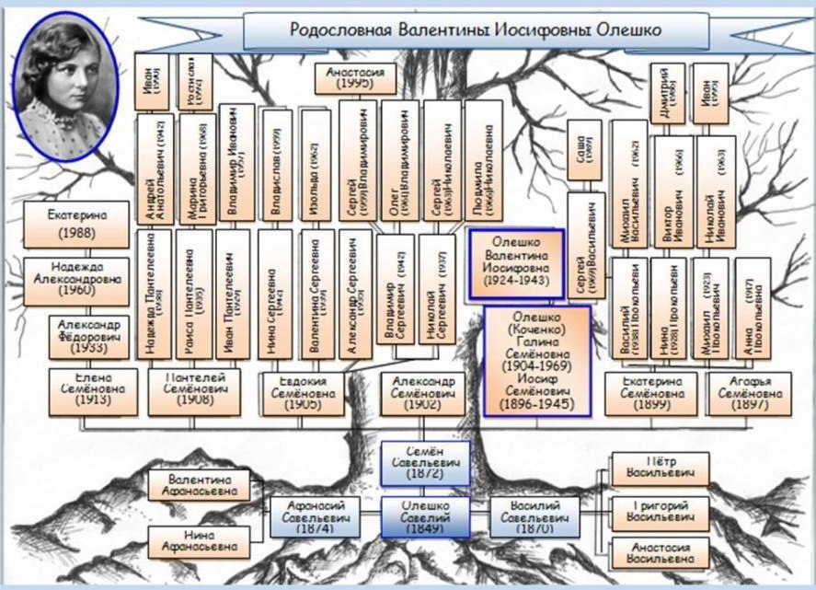
Родословная В.И.Олешко

Slide 5
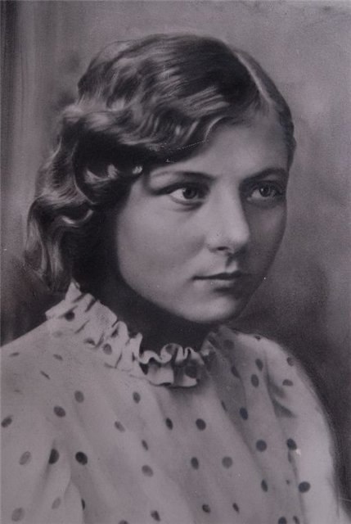
Она мечтала стать актрисой…
Олешко Валентина Иосифовна родилась в 1924 году в с. Плотава Алейского района. Училась в г. Алейске в школе №1, а затем с 1938 года в средней школе №2.
Валя была активисткой в школе, посещала разные кружки, часто выступала на сцене. Прямолинейна в своих отношениях к другим людям .Она презирала
ложь и лицемерие и всегда была за справедливое отношение к людям в любом случае. Роста Валя была выше среднего, с белыми, подстриженными под «кружок» волосами, причесанными на косой пробор. На её лице с розовым румянцем выделялись алые волевые губы. Имела очень уверенную походку. Она была стройной и привлекательной девушкой.

Slide 6
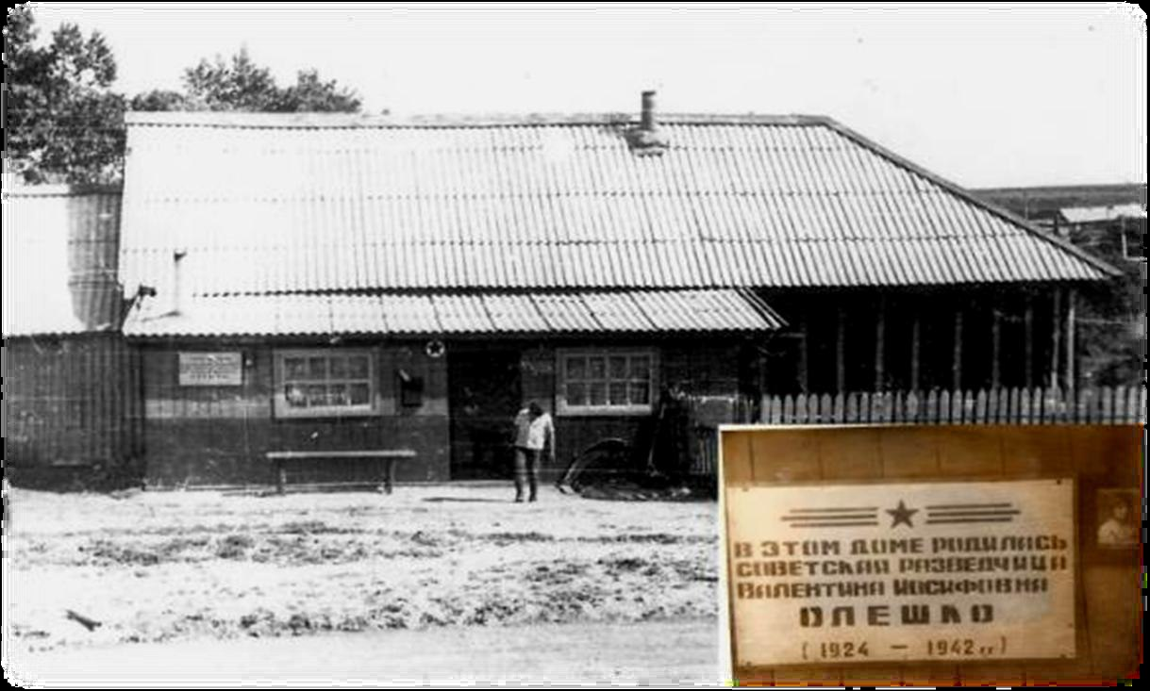
Стоит в селе Плотава…
Стоит в селе Плотава на улице, сбегающей вниз по косогору, небольшой опрятный домик с голубоватыми наличниками окон, смотрящих на окрестные поля, на березовые рощицы приусадебных участках сельчан. У наружной двери, открывающейся в просторные сенцы, прикреплена мемориальная доска, на которой написано: «В этом доме в 1924 году родилась советская разведчица Валентина Иосифовна Олешко».

Slide 7
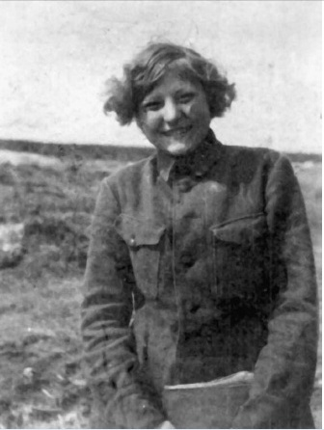
С первых дней войны Валя мечтала пойти на фронт. Вероятно, чтобы попасть на фронт, Валя приписала себе целый год. 25 августа 1941 года она с группой юношей и девушек едет на
курсы радистов.
После окончания курсов Валя
была направлена на Волховский фронт.

Slide 8
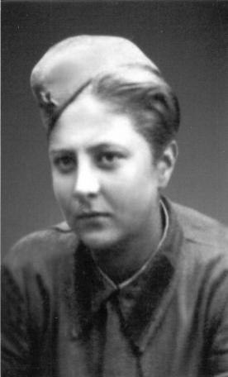
Первое фото с фронта
«На память папочке и мамочке от Вали. Помните меня. 25.VIII.41г. во время службы РКК (надпись с обратной стороны фотографии первого письма)»

Slide 9
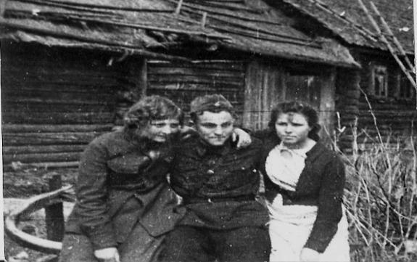
1942 год. Валя Олешко, Николай Стрельников, Аня Якутова (слева направо)

Slide 10
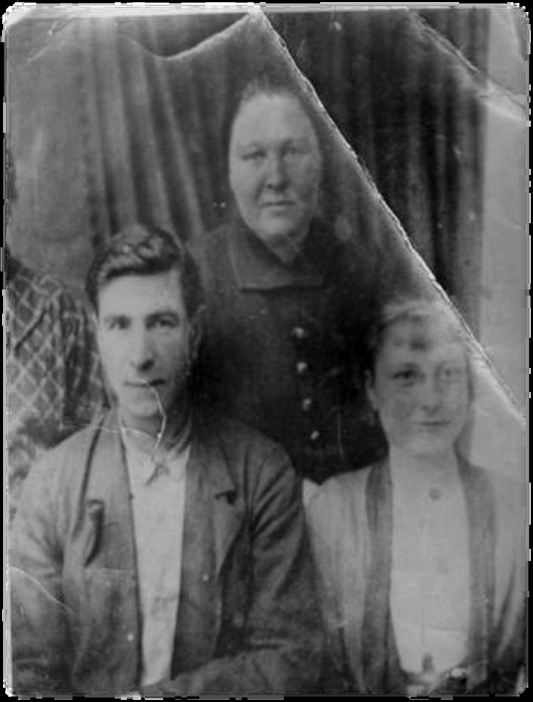
Родители

Slide 11
Иосиф Семенович Олешко (1896 г. – 15.03.1945 г.) – папа Валентины Олешко.
Он был членом партии, капитан запаса, работал в военкомате. Иосиф Семёнович был требовательным человеком. Вскоре после отъезда Вали на фронт Иосиф Семёнович последовал за ней, подал заявление с просьбой отправить его на фронт. В августе 1943 года в Алейск пришла похоронка на капитана И.С. Олешко.
Галина Семеновна Олешко (в девичестве Коченко) (28.11.1904 г. – 12.03.1969 г.) – мама Валентины Олешко. Она заведовала городской книжной лавкой.
Галину Семеновну в военкомате известили о том, что ее дочь пропала без вести. Галина Семеновна не верила и ждала. Мама Вали до смерти жила с клеймом "матери предательницы«, т.к. говорили, что Валентина предала Родину. Так Галина Семеновна и умерла, не узнав о героическом поступке дочери.

Slide 12
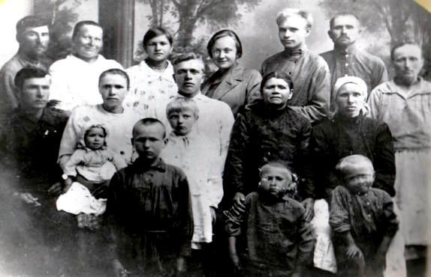
Валя (вторая слева во 2 ряду) с папой и мамой в кругу родственников по линии отца, 1928-1929г.

Slide 13
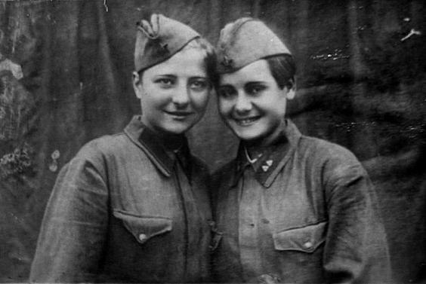
Валю приняли в разведшколу и уже в августе 1942 года разведка Ленин-градского фронта забросила в Гатчинский район на оккупированную территорию группу парашютистов-разведчиков во главе с Валей Олешко (Валя – слева, с подругой Анной Якутовой 1923 г. р)

Slide 14
Подвиг разведчицы
В августе 1942 года разведка Ленинградского фронта забросила в Гатчинский район, на территорию, оккупированную 18-й гитлеровской армией, пятерых парашютистов-разведчиков во главе с Валентиной Олешко. Прошли сутки, но условного сигнала по рации от группы не поступило. Вскоре были получены сведения, что члены группы схвачены фашистами. Что стало с разведчиками, как повели они себя, попав в лапы Абвера, – все это оставалось тайной почти треть века.

Slide 15
Разведотдел Ленфронта произвел заброску групп парашютистов в Волосовский, Кингисеппский,Лужский,
Гатчинский, оккупированные фашистами районы области. В течение суток после приземления все группы, кроме одной, выходят на связь с Центром. От Валиной группы нет никаких известий. Проходит месяц, и поступают сведения, от зафронтовых разведчиков: группа взята, члены ее доставлены в Лампово. В это время, парни и девушки в Лампово каждую минуту ждут допроса, истязаний и смерти. Но их никто ни о чем не допрашивает. И вдруг спустя две недели, когда у всех исчезли следы ссадин и синяков, девушек и ребят выпускают из тюрьмы, поселяют в одной из ламповских изб.
Что делать?
И вот уже спустя месяц пленным выдают аусвайсы — пропуска, будто
бы для удобства хождения по территории после комендантского часа. В сентябре – октябре сорок второго Валю Олешко, Лену Микерову и Тоню Петрову фашисты пытаются привлечь к активной работе. Их считают агентами.

Slide 16
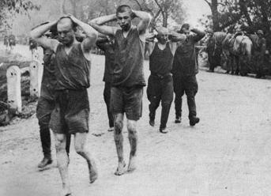

Slide 17
У Вали появился план!
Выкрасть из избы, где работает и квартирует майор Вакербард, секретную папку со списками агентуры в Ленинграде. Зондерфюрера и капитана уничтожить, а майора захватить живым на лесном участке дороги, когда он поедет на доклад к командующему в Дружноселье. Всех остальных уничтожить. Самого начальника контрразведки доставить к вызванному по рации самолету, который будет ждать на заранее подготовленной площадке, и привести через фронт к своим. Если самолет не сможет взять всех участников, часть останется в лесу и попробует пробиться в партизанский край.

Slide 18
Предатель!
Но в их тайной организации появился предатель, который, боясь за свою жизнь, рассказывает план фашистам. Это был Николай Клочков.

Slide 19
Расстрел…
Допрос ведется в Дружноселье. Валю Олешко, Лену Микерову , Тоню Петрову, Михаила Лебедева, Николая Букина, Дуню Фадееву и Валю Гусакову расставили по стенкам большой комнаты. Начальник контрразведки майор Вакербард подошел к Вале Олешко и по-русски сказал: «Я называл вас фрейлейн, а вы – солдат, командир. Полное раскаяние – жизнь. Согласны?». «Нет», – вскрикнула Валя. Далее майор приказал их расстрелять.

Slide 20
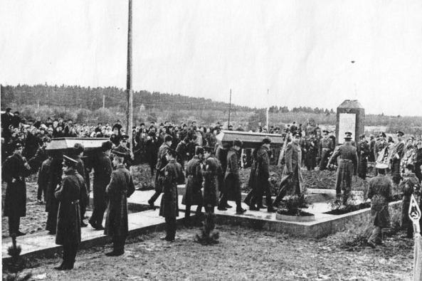
Перезахоронение останков погибших в годы Великой отечественной войны, среди которых была Валентина Олешко с группой разведчиков.
Село Дружноселье Гатчинского района Ленинградской области, 7 ноября 1974 год

Slide 21
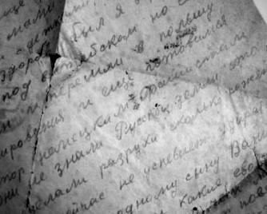
Фронтовые письма.
Валя никогда не писала маме о военных действиях, всегда говорила, что все у нее хорошо. Об отце также не писала, знала ,что он погиб.
«Здравствуй, мамочка! Сегодня я тебе послала сто рублей. Это моя зарплата. Живу хорошо, здорова. Мамочка, ты не сердись, но теперь я буду тебе писать совсем редко, может, совсем не буду, полгода не жди писем. Но ты не тревожься. Твоя Валька».Это было ее последнее письмо.

Slide 22
О Валентине Олешко…
Командир Шорников
Начальник Пищиков
— Ходила по тылам… ихним. На самой что ни есть на черновой работе... Бывало, перед заброской придешь к ней, сидит, улыбается, а губы дрожат. Конечно, страшно, – в самое логово... Честная. Преданная!
— Вот так уйдет, недели две ходит, потом обратно. «Окна» то у нас были, но не без риска, конечно. Вернется, лицо с кулачок и пишет все, где что увидела, засекла, потом дадим отдохнуть недельку. Подкормим, и снова – за линию фронта. После трех походов я представил ее к ордену Красного Знамени. Точно помню, подписал и еще добавил: «весьма достойна».

Slide 23
Дядя Валентины, Пантелей Семёнович Олешко.
- Росла Валя здоровой, жизнерадостной девочкой. В детстве играла преимущественно с мальчишками, верховодила ими. Бесстрашная была, отчаянная. Когда уже в Алейске жила, забиралась на высоченную вышку и прыгала с парашютом. Плотаву, село наше, родных своих не забывала.
В начале войны Валя училась во второй школе. В последнее время приезжала какая-то сосредоточенная, будто готовилась к чему-то. Я тогда не знал ещё, что она решила пойти…
- Все эти долгие тридцать лет мы жили надеждой, ждали. А теперь вот, – голос задрожал у П. С. Олешко, – узнали, что нет больше у нас Вали, что расстреляли ее фашистские изверги…

Slide 24
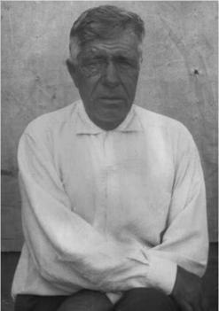
Пантелей Семенович Олешко

Slide 25
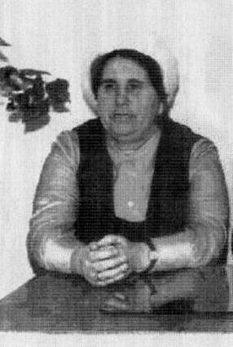
Антонина Яковлевна Дюжикова (Царюк)
– С Валей Олешко я училась во 2-ой Алейской средней школе. Очень хорошо помню нашу Валю. Она была высокая, стройная, смелая девушка, с красивыми большими глазами, с милой улыбкой, чрезвычайно живая девочка, порывистая, и в то же время мечтательная натура.
Все девушки и юноши нашей школы были дружными, весёлыми, участвовали в школьной самодеятельности, во многих кружках и олимпиадах..А осенью помогали колхозам убирать свёклу, овощи. Валя очень любила жизнь, была справедлива и откровенна.
Моя школьная подруга Валя Олешко – это наша Зоя Космодемьянская! Она погибла, отдав свою молодую жизнь за нашу любимую Родину, за наше счастливое будущее. Вале было 19 лет.

Slide 26
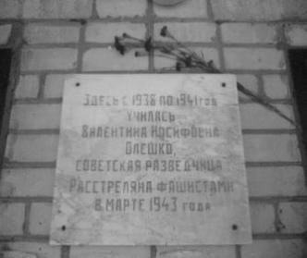
МЫ ПОМНИМ ТЕБЯ, ВАЛЯ!
Уже много лет ее нет среди нас. Но она жива! Жива в памяти всех, кто знал ее.
В память о Валентине Олешко на школе №2 города Алейска, где она училась, установлена в 1980 году мемориальная доска. Ежегодно проводятся митинги, посвященные дню памяти юной разведчицы, мероприятия в Городской центральной библиотеке для учащихся школы, связанные с подвигом отважной разведчицы – нашей землячки Вали Олешко.

Slide 27
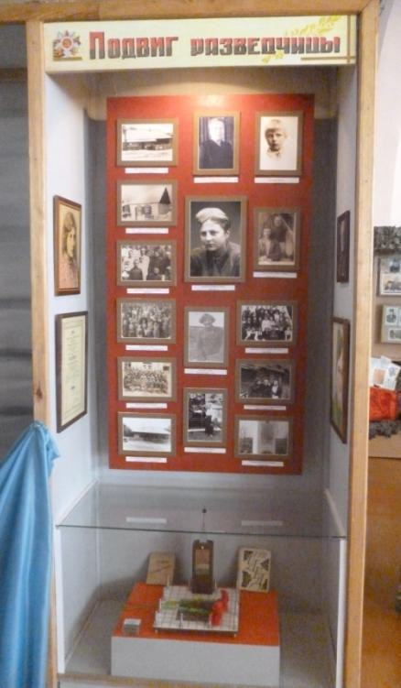
Чтобы молодежь знала, что люди погибли не напрасно, а их подвиг не подлежит забвению, сотрудники Алейского историко-краеведческого музея проводят научно-практические конферен-ции, посвященные нашей героической землячке, в которых принимали участие родственники Вали, друзья, знакомые.

Slide 28
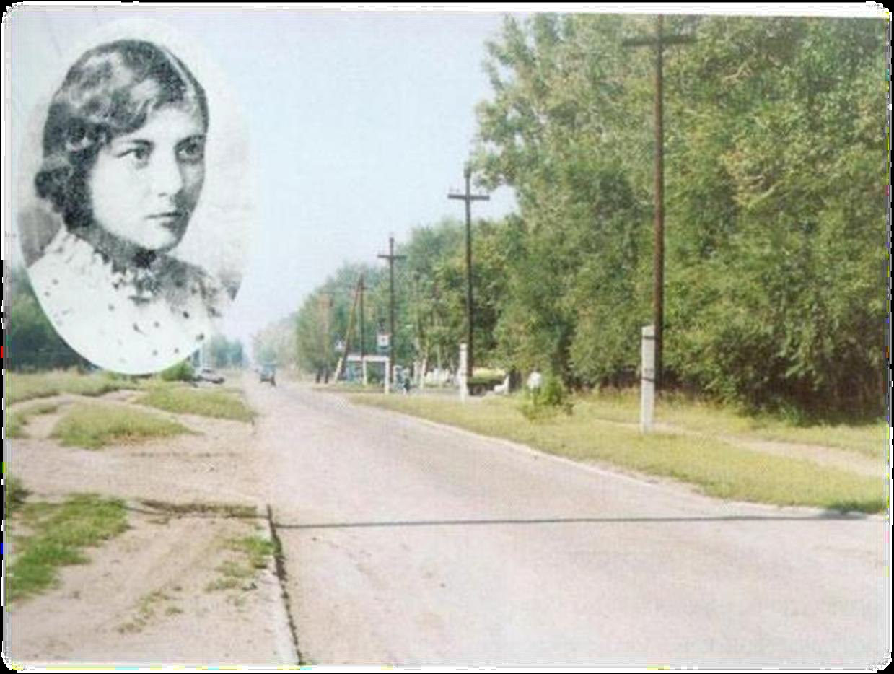
Улица имени Вали Олешко (бывшая улица Социалистическая), г. Алейск
Так Валя погибла, но о себе оставила большую память, прославила на всю Россию, на весь СССР наш маленький городок Алейск. В честь Валентины Олешко названа улица.

Slide 29
Зинаида Чепурнова
Прощай, мама!
Бежит, торопится девчонка.
Гимнастерка. Шинели нет.
Она совсем еще ребенок
И ей всего 17 лет.
Бежит домой, чтоб возвратиться,
Ведь паровоз уж «под парами».
Есть полчаса, чтобы проститься, 96
Сказать: «Прощай!» любимой маме.
Чуть отдышавшись, у порога
Рукой махнула маме бледной.
Война звала Валю в дорогу,
Чтоб кануть в вечность.
Не бесследно…
Такие девчонки нередко
С врагом сражаясь, били метко
В войне и грозной, и суровой.
И снова, снова шли в разведку.
И в час кончины не уступили
Врагу земли своей ни пяди
Во имя жизни на земле
и чести ради.

Slide 30
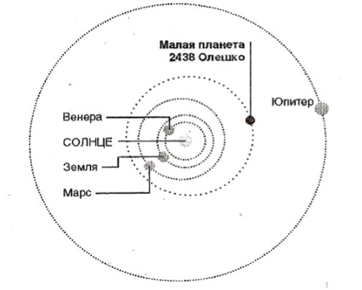
Планета
2 ноября 1975 года Тамара Смирнова,
Наша
землячка, астроном Крымской
астрофизической обсерватории,
открыла новую малую планету! назвала ее в честь Вали Олешко!
Правда, как сказала нам Наталья Павлова, старший научный сотрудник Барнаульского планетария, этот астероид невозможно увидеть в телескоп малой мощности – только в мощные обсерваторские. Но все равно, кружится в космосе 164 планета имени Вали!

Slide 31
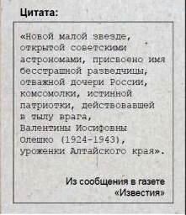

Slide 32
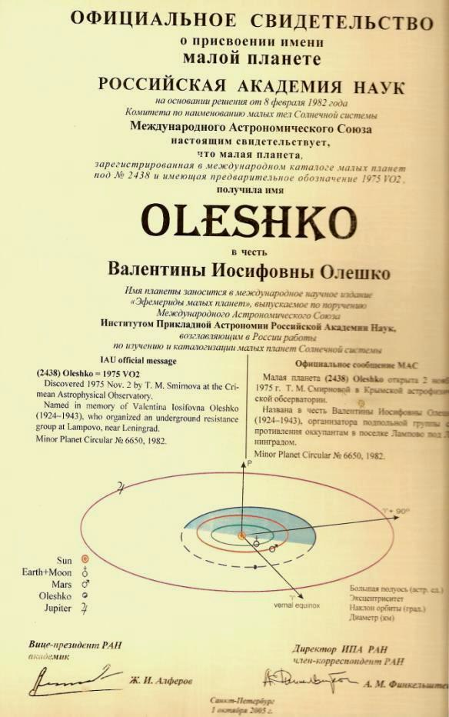

Slide 33
Это наша землячка!Помните!
Мало кто из жителей г. Алейска знает сегодня о подвиге своей
землячки. А ведь многие пионерские отряды школ города
боролись когда-то за право носить её имя: именем отважной разведчицы
названа открытая в 1982 году планета № 2438, так она и называется
теперь: «Oleshko 1975V02». Писатель Борис Гусев в 1973 году написал
документальную повесть «Подвиг разведчицы» по материалам
расследования, проведенного новгородскими чекистами, которая позже
была напечатана в районной алейской газете "Маяк труда".
Эта повесть просто покорила жителей Алейска! Один из них даже
собственноручно сделал свою книгу: аккуратно сшил белые листы, на них
наклеил вырезки из газеты со статьей о Вале Олешко, а на обложке
написал: "Тираж один экземпляр". Этот уникальный экспонат появился в
музее в 1974 году.

Slide 34
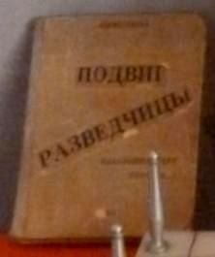
Книга, собранная из фрагментов повести, напечатанной в газете «Маяк труда» в 1974 г. одним из жителей Алейска (сейчас находится в музее г. Алейска)

Slide 35
А сколько еще было таких героев!?
Лиза Вологодская спряталась вместе с рацией в собачью конуру и оттуда передавала радиограммы.
Вот как она сама вспоминает о тех днях: «Мне приходилось жить и работать в чрезвычайно сложных условиях, постоянно сталкивалась со смертельной опасностью. Радиостанцию развертывала в лесу, в землянках, в сараях, стогах сена, на чердаках, в подвалах домов. Прятаться приходилось где попало: в навозных ямах, в жиже. Однажды – тут мне помогли невысокий рост и малый, в сорок килограммов, вес – пришлось прожить несколько месяцев в собачьей конуре. И не одной, а вместе с собакой…
Я проработала в тылу врага десять месяцев, передав штабу 1-го Украинского фронта свыше 300 разведдонесений. Известно, что самая большая награда для разведчика – это сознание того, что его работа не прошла даром. И вот, когда меня награждали орденом Отечественной войны II степени, мне сказали: «Ваши радиограммы подтверждены боями».

Slide 36
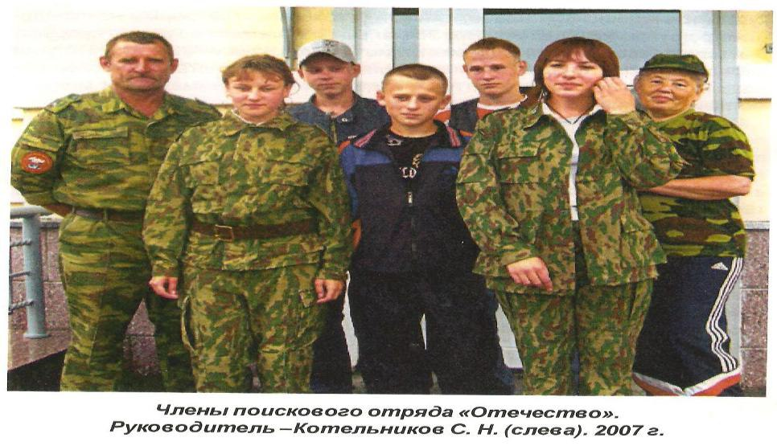
Алейская вахта памяти продолжается…
В 2007 г. учащиеся лицея г. Алейска под руководством Сергея Николаевича Котельникова приняли участие во Всероссийской вахте «Память». В составе новгородского поискового отряда «Звезда» лицеисты прошли по местам сражений, отыскали братские могилы, где похоронены алейчане. Возле памятников ребята возложили венки, а во время раскопок в Новгородской области обнаружены останки более 20 солдат разных районов Алтайского края.Участники поискового отряда привезли родственникам погибших фотографии и землю с братских могил. Земля с братской могилы В. Олешко будет привезена на могилу ее матери, которая умерла, так и не узнав о судьбе дочери.

Slide 37
Не забывайте наших героев!
Спасибо за внимание!

